Slide 1
Fiatalok munkaerőpiaci helyzete Magyarországon
Csillag Márton, Munkácsy Balázs
TOP-5.1.1-15-FE1-2016-00001 Zárókonferencia
Budapest Intézet

Slide 2
Kik azok a NTND-k?
Nem tanuló és nem dolgozó fiatalok
Álláskereső
Reményvesztett
Betegség vagy magánélet kötöttség miatt nem dolgozó
Jelentős részüket tudná/tudja támogatni az NFSz
Forrás:?

Slide 3
NTND-k csoportosítása (ezer fő)
Év | 2016 | 2018 | 2020
rövid távú álláskereső | 49 | 35 | 52
tartós álláskereső | 22 | 12 | 12
visszahívásra vár | 7 | 6 | 9
reményvesztett | 13 | 12 | 22
beteg | 18 | 16 | 20
családi kötöttség | 93 | 95 | 91
egyéb | 32 | 31 | 31
Összesen | 234 | 207 | 237
Forrás: KSH MEF, 2016, 18, 20, éves adatok, becslés

Slide 4
NTND-k és az NFSz
Forrás: a négy ország munkaerő-felmérései

Slide 5
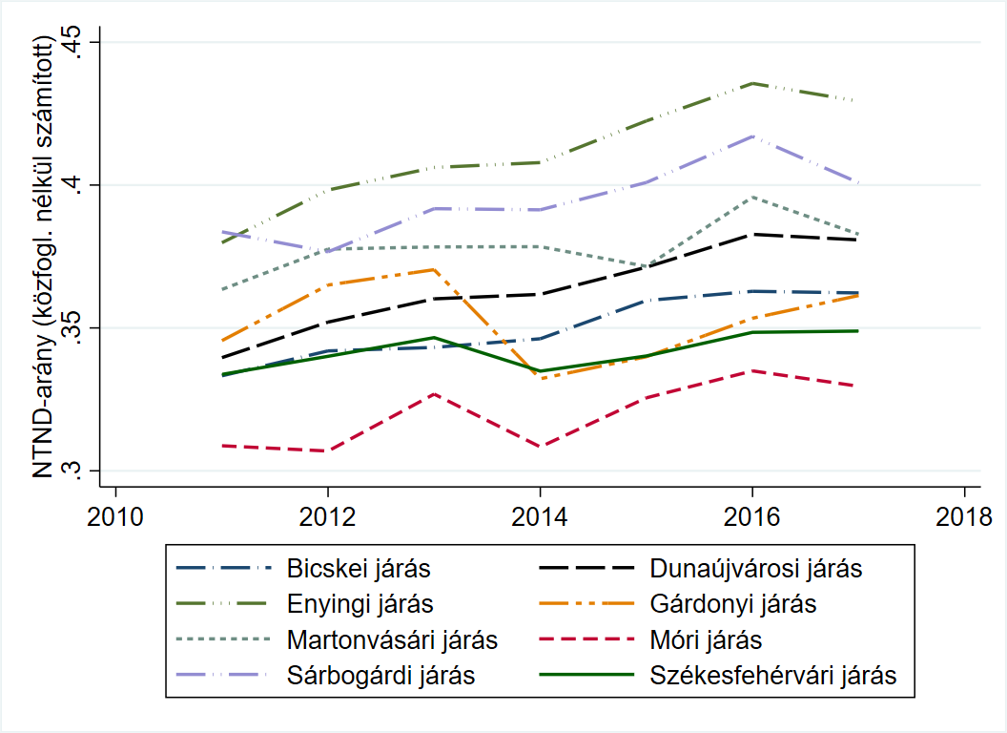
NTND-k Fejér megyében
(legfrissebb elérhető, járási szinten reprezentatív adat: KRTK ADMIN3)

Slide 6
Egy lehetséges megoldás: Ifjúsági Garancia
Komplex program 2015-től
25 éves kor alatt
Része egy 90 napos bérköltség támogatás (→ mi ezt vizsgáltuk)
Kiegészíthető 8+4 havi 70%-os bértámogatással
Nem kötelező tovább alkalmazni a munkavállalót
(vö. „tipikus” bértámogatási program: 9-12 támogatott hónap + 4,5-6 folytatólagos alkalmazotti viszony)

Slide 7
Az IG90 előnyei és hátrányai
Relatíve olcsó intézkedés
Munkatapasztalatot ad
Alacsony kockázattal jár a felek számára
Segít megtalálni a jó munkaerőt (ellensúlyoz sztereotípiákat)
DE:
Olcsó, helyettesíthető munkaerőt hoz létre
Lehet, hogy a vállalatok olyan emberek után igénylik, akiket amúgy is felvettek volna (holtteher veszteség)

Slide 8
Mit tudunk az IG90 hatásairól?
Növeli annak a valószínűségét, hogy 6 hónappal a program vége után valaki alkalmazott (+8-10%)
Végzettségtől függetlenül!
Viszont jobb eséllyel kerülnek a programba magasabb végzettségűek, illetve akiknek magasabb volt a középiskolai kompetenciamérési eredménye
Megerősített ifjúsági garancia (30 éves korig): jobban segíteni azokat, akiknek rosszabbak a kilátásaik
Forrás: KRTK ADMIN3, saját számítás

Slide 9
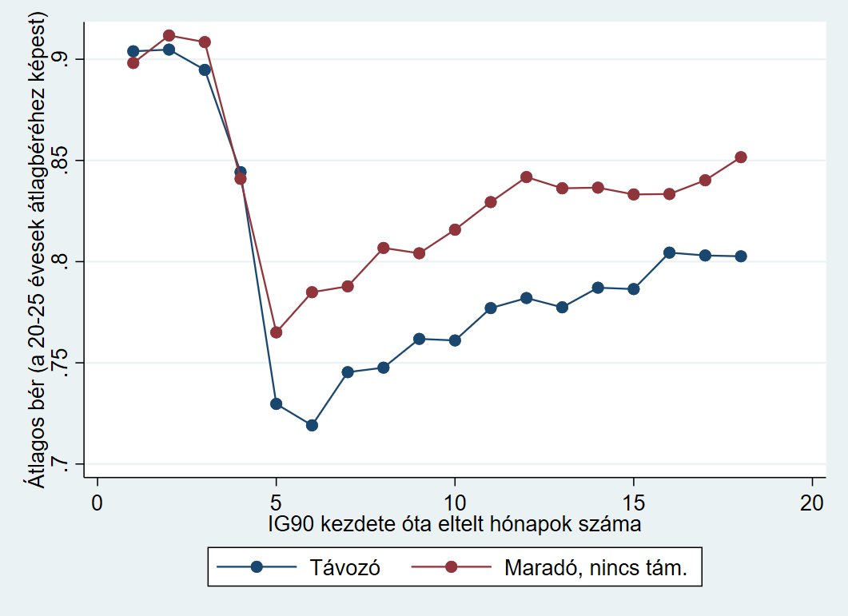
Mi történik az IG90-be kerülő fiatalokkal?
Forrás: KRTK ADMIN3, saját számítás

Slide 10
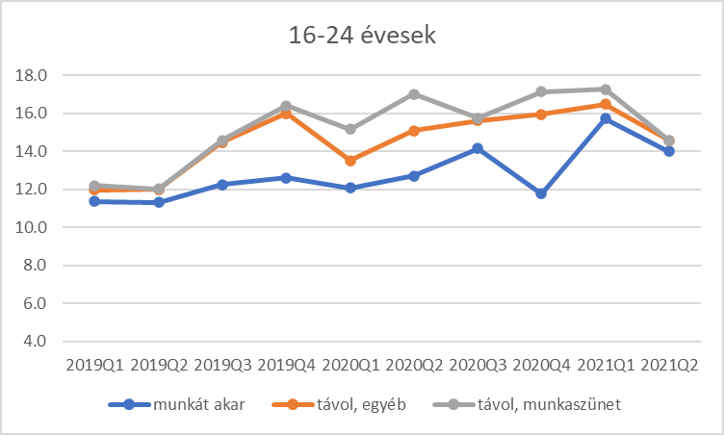
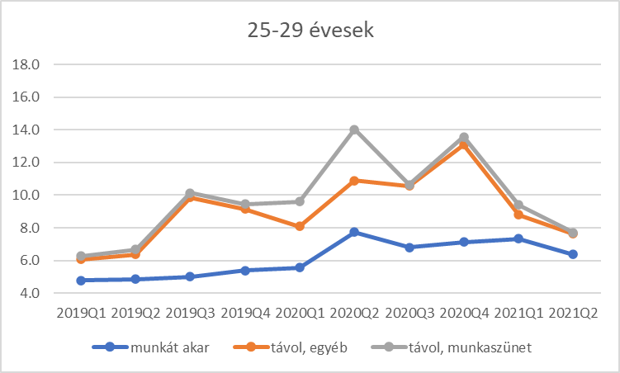
Mi történt a lezárások alatt?
Mennyien szeretnének dolgozni, de (éppen) nem dolgoznak?
(a) nem foglalkoztatott, de szeretne dolgozni; (b) munkabeszüntetés miatt nem dolgozik; (c) egyéb okból nem dolgozik
Munkaerő-felmérés, nappali tagozaton nem tanulók arányában
Forrás: KSH, Munkaerő-felmérés
Notes:
A munkaszünet csak az első hullám alatt számottevő; a nem-dolgozás viszont magasabb szinten álandósult, kb. 15 ezerrel több fiatal akar munkát.

Slide 11
Kik regisztráltak az NFSz-nél?
Sokan áramlanak be egyszerre, de a nagy részük kilép egy éven belül
A beáramlók összetétele lényegesen különbözik a korábbi évek összetételétől:
Nagyon megnő a jobb munkapiaci történettel rendelkezők aránya -> jogosultak ÁJ –re 40% -> 66%
Megnő a kereskedelmi és szolgáltatási foglalkozások aránya (lecsökkent a szakképzetlenek aránya)
Megnőtt a szakgimnáziumot/gimnáziumot végzettek aránya (csökken a legfeljebb 8 ált. aránya)
Megnő Budapest és Győr-Moson-Sopron megyében regisztrálók aránya
Forrás: KRTK ADATBANK, regiszter adatok

Slide 12
Kiket hogyan érintett a COVID válság?
Időtartam modelleket becsültünk, heti szinten, igen sok kontroll-változóval
Pozitív kimenet: kilépnek a regiszterből (és min. 3 hónapig nem térnek vissza)
Főbb eredmények:
A COVID veszteseinek a 2019-2020 telén belépők tűnnek
(őket érinti leginkább az első hullám)
A 2020 tavaszán belépőknek nincs rosszabb esélye a kilépésre, sőt
(a kedvezőbb összetétel miatt)
Forrás: KRTK ADATBANK, regiszter adatok

Slide 13
Mi történt a COVID alatt Fejér megyében?
2019-hez képest 55,4%-kal többen kerültek a munkanélküli regiszterbe március-áprilisban (országos átlag - 57,8%)
Az időtartam modellek alapján a lezárások hasonlóan érintették a Fejér megyeieket, mint az ország többi pontján élőket
Viszont a lezárások előtt és alatt belépők az országos átlagnál hamarabb hagyták el a regisztert
A válság hasonló mértékben érintette a népesebb és a kevésbé népes járásokat

